Slide 1
DefectChecker：基于 EVM 字节码
分析的智能合约缺陷检测自动化
汇报人 | ：刘霖笙
时间 | ：2024.11.13
指导老师 | ：陈家辉

Slide 2
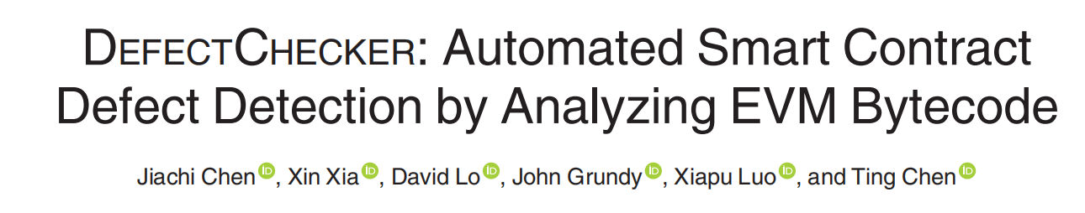
IEEE Transactions on Software Engineering / TSE
（SCI 1 区 / CCF A，2022-07-01）
中山大学

Slide 3
1
论文背景
2
DefectChecker
3
实验
4
总结讨论

Slide 4
1. 论文背景

Slide 5
智能合约中的合约缺陷等级定义
合约缺陷 | 影响等级
交易状态依赖性 (TSD) | IP1
外部影响下的拒绝服务 (DuEI) | IP2
严格余额质量 (SBE) | IP2
重入漏洞 (RE) | IP1
嵌套调用 (NC) | IP2
贪婪合约 (GC) | IP3
未检查的外部调用 (UEC) | IP3
区块信息依赖性 (BID) | IP3
类型不匹配赋值 | IP2
硬编码地址 | IP3
数据位置误导 | IP2
影响级别 1 (IP1)：包含这些缺陷的智能合约可能导致严重的意外行为。攻击者可以利用这些缺陷触发不安全行为，并通过利用这些缺陷获利。
影响级别 2 (IP2)：包含这些缺陷的智能合约可能导致严重的意外行为。攻击者可以利用这些缺陷触发不安全行为，但无法通过利用这些缺陷获利。
影响级别 3 (IP3)：IP3 有两种类型。
类型 A：包含这些缺陷的智能合约可能导致严重的意外行为，但攻击者无法触发不安全行为。
类型 B：包含这些缺陷的智能合约可能导致主要的意外行为。攻击者可以触发不安全行为，但无法通过利用这些缺陷获利。
定义了 5 个等级，本文只讨论前 3 个等级

Slide 6
智能合约中的合约缺陷
合约缺陷 | 定义 | 影响等级
交易状态依赖性 (TSD) | 使用tx.origin检查权限 | IP1
外部影响下的拒绝服务 (DuEI) | 在可能受到外部用户影响的循环中抛出异常 | IP2
严格余额质量 (SBE) | 使用严格的余额质量来确定执行逻辑 | IP2
重入漏洞 (RE) | 重入攻击漏洞 | IP1
嵌套调用 (NC) | 在无限长度的循环中执行CALL指令 | IP2
贪婪合约 (GC) | 合约可以接收以太币但无法提取 | IP3
未检查的外部调用 (UEC) | 不检查外部调用函数的返回值 | IP3
区块信息依赖性 (BID) | 使用与区块信息相关的函数来确定执行逻辑 | IP3
类型不匹配赋值 | 分配不匹配的类型值，可能导致整数溢出 | IP2
硬编码地址 | 在智能合约中使用硬编码地址 | IP3
数据位置误导 | 本地变量的引用类型（如struct、array或mapping）未明确 | IP2
定义了 20 种论文缺陷，4、5 级危害较低，最后三类较难实现也不考虑

Slide 7
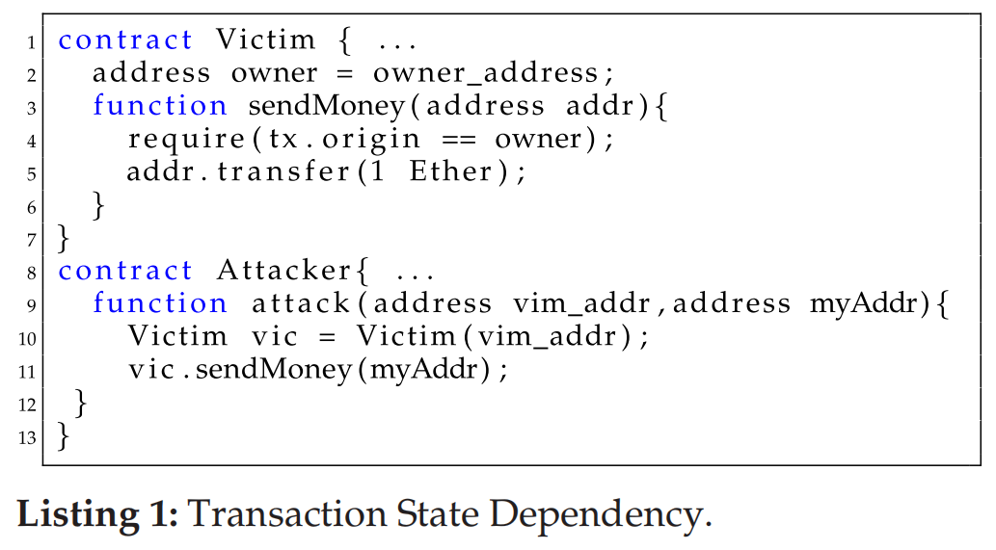



交易状态依赖性（TSD）—— IP 1
用户 A
诱骗
调用
黑客
攻击合约
使用 msg.sender 取代 tx.origin 检查权限

Slide 8
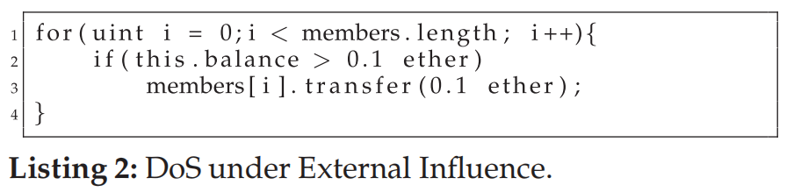
外部影响下的拒绝服务（DuEI）—— IP 2
假设是一个智能合约地址，攻击者可以给合约的 receive 等回调函数写屎山代码，导致交易执行失败回滚。
修改为 if(members[i].send(0.1 ether) == false) break;

Slide 9
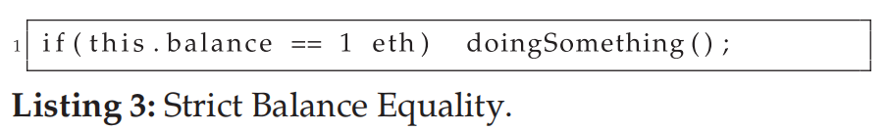
严格余额相等（SBE）—— IP 2
selfdestruct() 向任何合约发送以太币。此方法不会触发回退函数，这意味着受害合约无法拒绝这些以太币。因此，智能合约的逻辑可能因攻击者发送的意外以太币而无法工作。
使用 >= 来代替 ==

Slide 10
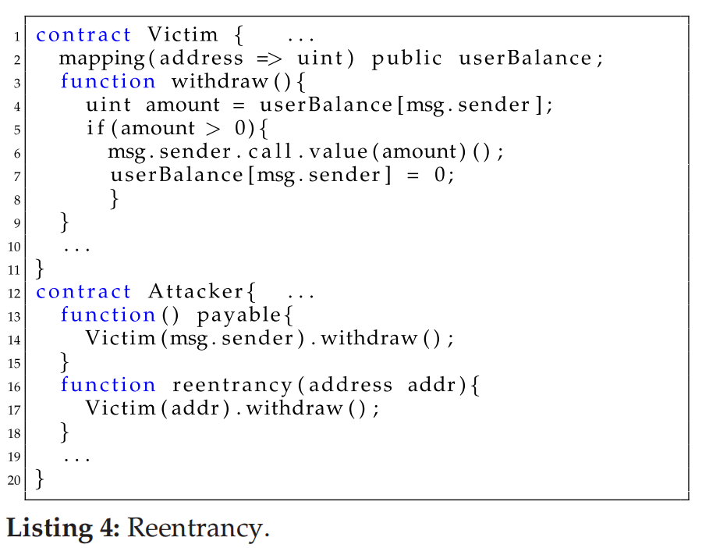
重入漏洞（RE）—— IP 1
以太坊中有三种 Call 方法可用于发送以太币，即 address.send()、address.transfer() 和 address.call.value()。
address.send() 和 address.transfer() 将更改最大 gas 限制为 2300 gas 单位，如果接收者是合约账户，则 2300 gas 单位不足以传输以太币，这意味着这两种方法不能导致重入漏洞。
总感觉这篇文章讲了这么多只有这个漏洞有效

Slide 11
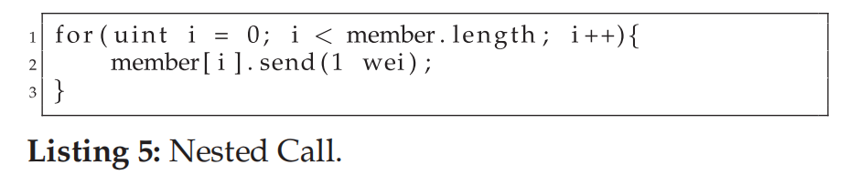
嵌套调用（NC）—— IP 2
恶意增加循环次数
将 send 更改为 call
开发者应估算循环的最大迭代次数，并对循环进行限制

Slide 12
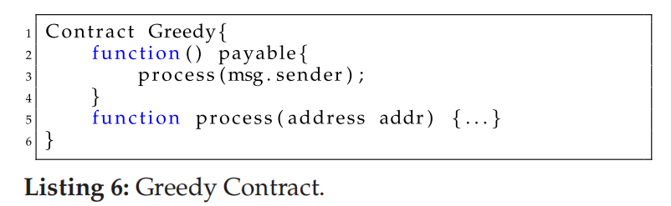
贪婪合约（GC）—— IP 3
智能合约中的以太币只能通过将以太币发送到其他账户或使用 selfdestruct 函数来提取。否则，即使是合约的创建者也无法提取这些以太币，导致资金永久锁定在合约中。我们将能够接收以太币（包含 payable 函数）但没有任何方法可以提取以太币的合约称为“贪婪合约”。
如果合约可以接收以太币，应添加一个函数以提取这些以太币

Slide 13
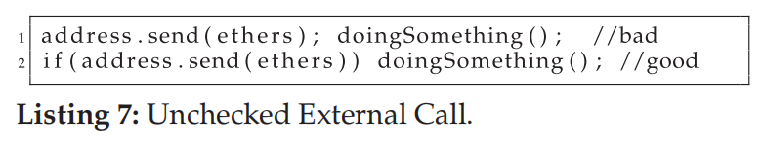
未检查的外部调用（UEC）—— IP 3
Solidity 提供了许多函数（如 address.send() 和 address.call()）来转账或在合约之间调用函数。然而，这些与调用相关的方法可能会失败，例如由于网络错误或 gas 不足。当发生错误时，这些函数会返回布尔值，但不会抛出异常。如果调用者不检查外部调用的返回值，就无法确保后续代码逻辑的正确性。
始终检查 address.send() 和 address.call() 的返回值

Slide 14
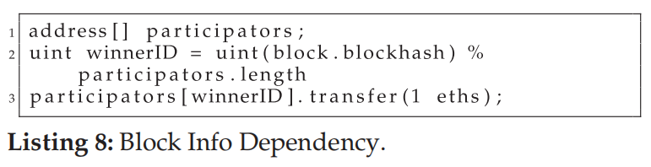
区块信息依赖性（BID）—— IP 3
可能的解决方案：安全随机数的前提是该随机数不能被单个用户控制，例如矿工。在以太坊中，我们可以使用完全随机的信息，包括用户地址、用户的输入数字等。此外，隐藏合约使用的值以及其他玩家避免攻击也是很重要的。由于我们无法隐藏以太坊中用户及其提交的值，一种可能的解决方案是使用哈希数来生成随机数。该算法有三个回合：
回合 1：用户获得一个随机数并在本地机器上生成一个哈希值。该哈希值可以通过 keccak256 函数生成，确保信息保密。
回合 2：所有用户提交哈希值后，用户需要提交原始的随机数。合约通过使用相同的 keccak256 函数检查是否可以通过原始数生成相同的哈希值。
回合 3：如果所有用户提交正确的原始数，合约可以使用原始数来生成随机数。
通过哈希的不可逆特性来确保信息可靠性

Slide 15
相关工作
工具 | 效果
Oyente | 引入了四种安全性问题，即异常处理不当、交易顺序依赖、时间戳依赖和重入攻击。这是首个基于符号执行的智能合约漏洞检测工具，使用Z3作为SMT求解器，符号化地执行每条指令以获得完整的控制流图，分析了19,366个以太坊合约，并发现其中有8,519个包含所定义的安全问题。
Zeus | 将源代码作为输入并将其翻译成LLVM字节码。Zeus可以检测七种安全问题（其中四种与Oyente相同），其余三个问题是未检查的发送、失败发送、整数溢出/下溢。他们还将Zeus与Oyente进行了比较，并发现Oyente在许多情况下存在误报和漏报。Zeus分析了从Etherscan、Etherchain和EtherCamp中获取的1,524个智能合约，以验证他们的工具。
ContractFuzzer | 首个利用模糊测试技术来检测智能合约安全问题的工具。他们测试了6,991个智能合约，并发现459个智能合约存在这些问题。
MAIAN | 与Oyente相似，MAIAN利用符号执行并定义了几种执行规则来检测这些安全问题。MAIAN的工具可以接受字节码或源代码作为输入。MAIAN关注的安全问题类型不同于我们的工具。它们重点关注可能导致合约无法释放以太币、合约被任意地址攻击或合约被强行终止的安全问题。他们的结果基于970,898个智能合约，发现其中34,200个（2,365个不同合约）至少包含上述三种安全问题之一。
Mythril | 与Oyente相似的方法——构建CFG并利用Z3[25]作为SMT求解器。然后它设计了若干规则以检测相关问题。
Securify | 首个利用语义信息检测智能合约安全问题的工具。该工具首先反编译EVM字节码，分析语义信息，包括数据流和控制流依赖关系。最终，它检查若干写在特定领域语言中的安全性模式，以检测相关安全问题。Securify关注的两个主要安全问题是盗窃以太币和冻结资金。该工具可以检测到9种安全问题，Tsankov等人使用两个数据集对工具进行了评估。第一个数据集是大规模评估数据集，包含24,594个智能合约。结果显示，超过70%的智能合约至少存在一种安全问题。第二个是小规模评估数据集，包含100个智能合约用于评估工具的有效性。
需要源码
版本不兼容
SMT 求解器

Slide 16
本文工作
总结而言，本文的贡献如下：
- 据我们所知，DefectChecker 是目前最准确且最快的基于符号执行的智能合约缺陷检测工具。
- 我们系统地评估了工具的性能，使用一个开源数据集进行测试。此外，我们还提取了以太坊平台上的所有字节码（165,621 个），并确定其中 25,815 个智能合约包含至少一个缺陷。通过这些分析，我们发现了一些真实世界的攻击案例，并举例说明了检测合约缺陷的重要性。
- 我们的数据集、工具和分析结果已向社区开放：https://github.com/Jiachi-Chen/DefectChecker/。

Slide 17
2. DefectChecker

Slide 18
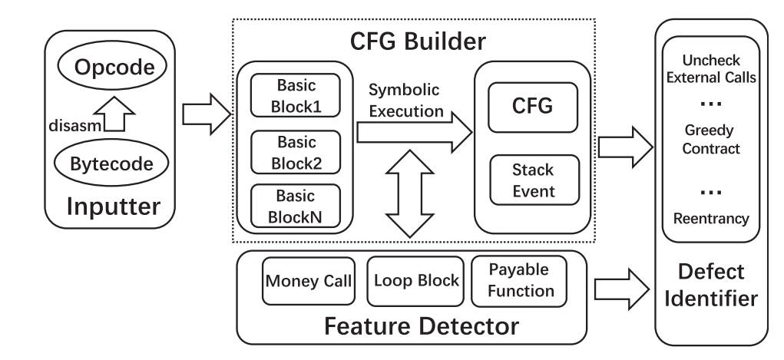
SmartState 工作流程

Slide 19
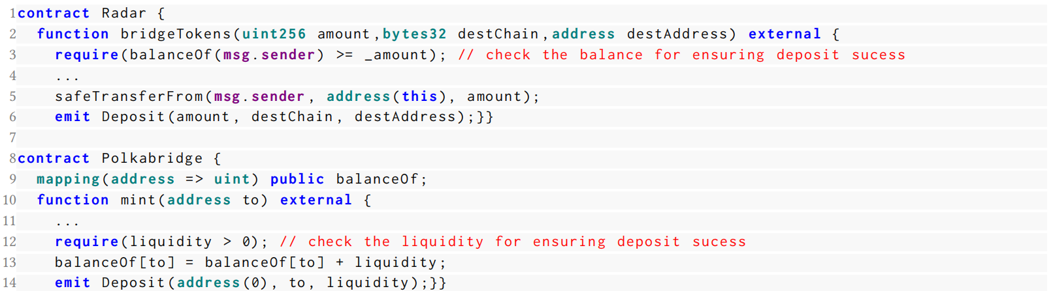
SmartAxe 需要解决的挑战
挑战一：提取访问控制约束 —— 安全检查的多样性
为检查存款是否成功，合约 Radar 比较用户余额和存款金额（第 3 行），而合约 Polkabridge 将桥接的流动性与阈值进行比较（第 12 行）。

Slide 20
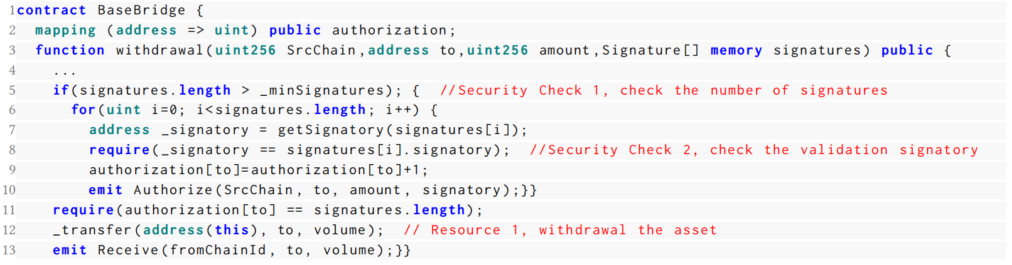
SmartAxe 需要解决的挑战
挑战一：提取访问控制约束 —— 将资源与安全检查链接起来的内在复杂性
对于第 12 行的资源，以往的研究 [Brent et al. 2020; Ghaleb et al. 2023; Liu et al. 2022] 将该资源与依赖第 5 行的安全检查相关联，而忽略了第 8 行的检查，这导致了错误的结果。

Slide 21
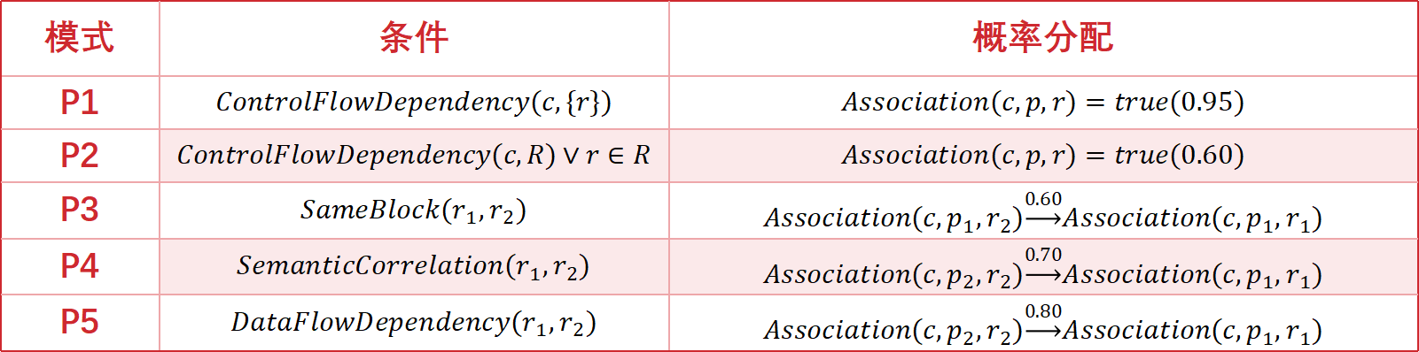
访问控制不完整性识别
为了将资源与安全检查关联起来，SmartAxe 使用了概率模式推断方法：
（1）字段访问（FieldAccess），表示为 ( f )；
（2）内部方法（Internal method），表示为 ( m )；
（3）应用二进制接口（ABI），表示为 ( a )；
（4）事件发出语句（event emitting statement），表示为 ( e )。进一步地，( f ) 代表在状态变量（例如，智能合约中的全局变量）上的读写语句。( m ) 代表调用内部方法的语句（例如，跨链桥接合约中的私有函数）。( a ) 代表合约中调用外部接口（例如，公共函数）的语句。( e ) 代表发出跨链数据传输记录（例如，存款记录 Id ）的事件发出语句。
模式 | 条件 | 概率分配
P1 | $$ControlFlowDependency(c,\{r\})$$ | $$Association(c,p,r)=true(0.95)$$
P2 | $$ControlFlowDependency(c,R)∨r∈R$$ | $$Association(c,p,r)=true(0.60)$$
P3 | $$SameBlock(r_{1},r_{2})$$ | $$Association(c,p_{1},r_{2})\underset{→}{0.60}Association(c,p_{1},r_{1})$$
P4 | $$SemanticCorrelation(r_{1},r_{2})$$ | $$Association(c,p_{2},r_{2})\underset{→}{0.70}Association(c,p_{1},r_{1})$$
P5 | $$DataFlowDependency(r_{1},r_{2})$$ | $$Association(c,p_{2},r_{2})\underset{→}{0.80}Association(c,p_{1},r_{1})$$

Slide 22
访问控制不完整性识别
类别 | 视角 | 安全特性 | 使用示例
C1. 资产存入和锁定 | P1. 存款成功检查 | 存款后的桥接余额 | 与存款前的余额对比
 |  | 用户余额 | 与存款金额比较
 |  | 桥接流动性 | 与存款阈值比较
 | P2. 用户参数验证检查 | 公共函数的参数 | 与逻辑条件比较
 |  | 用户消息的参数 | 与逻辑条件比较
C2. 跨链中继 | P3. 跨链中继正确性检查 | 桥接支持的代币/链 | 与目标链 ID 比较
 |  | 外部调用地址 | 与 0 地址比较
C3. 资产授权与提取 | P4. 验证检查 | 签名与签名者 | 与跨链消息比较
 |  | 签名超时时间 | 与链上时间状态比较（例如时间戳、区块号）
 | P5. 重复提取检查 | 提取记录列表 | 查询列表（即映射变量）
 | P6. 释放正确性检查 | 接收者地址 | 与用户指定地址或 0 地址比较
（1）资产存入与锁定；
（2）跨链通信；
（3）资产授权与提取。
$$BridgeCheck:=[DepositandLock,CrosschainRouter,Authorizationandwithdrawal](1)$$

Slide 23
访问控制不完整性识别 —— 类别 1
类别 | 视角 | 安全特性 | 使用示例
C1. 资产存入和锁定 | P1. 存款成功检查 | 存款后的桥接余额 | 与存款前的余额对比
 |  | 用户余额 | 与存款金额比较
 |  | 桥接流动性 | 与存款阈值比较
 | P2. 用户参数验证检查 | 公共函数的参数 | 与逻辑条件比较
 |  | 用户消息的参数 | 与逻辑条件比较
$$DepositandLock:=[DepositSuccess,Argument](2)$$
$$DepositSuccess:=check(BridgeBalance)∧check(UserBalance)∧check(AssetOwnership)(3)$$
$$Argument:=check(FunctionArgument)∧check(MessageArgument)(4)$$
存款的成功检查用于确认存款已转移到跨链桥接中，从而防止伪造存款
用户传递参数的验证检查用于防止用户传递恶意参数，这些参数可能会对合约状态进行恶意修改

Slide 24
访问控制不完整性识别 —— 类别 2
类别 | 视角 | 安全特性 | 使用示例
C2. 跨链中继 | P3. 跨链中继正确性检查 | 桥接支持的代币/链 | 与目标链 ID 比较
 |  | 外部调用地址 | 与 0 地址比较
$$CrosschainRouter:=[Correctness](5)$$
$$Correctness:=check(Support)∨check(ExternalAddress)(6)$$
（1）检查桥接的支持情况（例如，代币 ID、链 ID）；
（2）检查外部调用的错误情况（例如，0 地址可能导致外部调用失败）。
显然，这两种检查在语义上并不等效，因此 SmartAxe 采用了合取关系来处理它们。
跨链中继的正确性检查用于防止跨链数据传输中的意外逻辑或错误

Slide 25
访问控制不完整性识别
类别 | 视角 | 安全特性 | 使用示例
C3. 资产授权与提取 | P4. 验证检查 | 签名与签名者 | 与跨链消息比较
 |  | 签名超时时间 | 与链上时间状态比较（例如时间戳、区块号）
 | P5. 重复提取检查 | 提取记录列表 | 查询列表（即映射变量）
 | P6. 释放正确性检查 | 接收者地址 | 与用户指定地址或 0 地址比较
$$Authorizationandwithdrawal:=[AvoidanceofRepetition,AuthorizationVerification,withdrawalCorrectness](7)$$
$$AvoidanceofRepetition:=check(RecordedList)(8)$$
$$AuthorizationVerification:=check(Signature)∨check(Timeout)(9)$$
$$withdrawalCorrectness:=check(ReceiverAddress)(10)$$
授权验证检查用于确保跨链交易已由中继器签名和证明

Slide 26
访问控制不完整性识别
访问控制遗漏。SmartAxe 通过将提取的访问控制约束与安全检查模型（表 1）进行比较来检测访问控制遗漏。
SmartAxe
访问控制违规路径。对于桥接合约的入口点，SmartAxe 通过成对比较它们的子控制流图，以识别可能到达相同敏感资源但执行不同安全检查（例如，一个路径包含检查而另一个不包含检查）的路径。

Slide 27
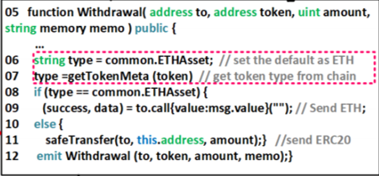
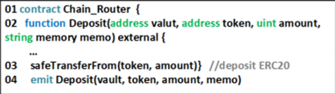
SmartAxe 需要解决的挑战
挑战二：识别跨链语义不一致性
跨链桥接两端的控制流和数据流的未必能精确对齐
源链合约
目标链合约
解决方案
SmartAxe 通过细粒度的语义和控制流分析，识别了两种类型的函数作为对齐点，即：
（1）实现存入和锁定的函数；
（2）实现授权和提取的函数。
随后，SmartAxe 对相应的对齐点进行对齐，并构建了跨链控制流图（xCFG）。为了便于检测 CCV 的跨链语义一致性，SmartAxe 对 xCFG 进行数据流分析，从而构建跨链数据流图（xDFG）。

Slide 28
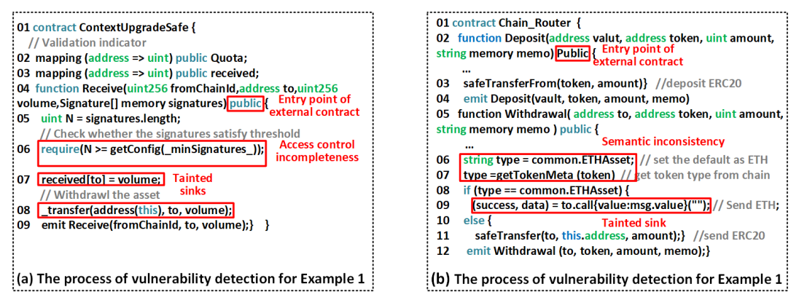
漏洞报告
 | 类型 | EVM 指令或关键字或语句
源 | (1) 用户传递的参数 | CALLDATALOAD, CALLDATACOPY, CALLER, ORIGIN, CALLVALUE, CALLDATASIZE
 | (2) 公共函数参数 | Public, External
汇 | (1) 外部调用 | CALL, CALLCODE, STATICCALL, DELEGATECALL
 | (2) 状态变量 | SSTORE, BALANCE, ADDRESS, CCV 指示器, 客户端节点
Receive
_transfer
received, balance
Deposit
Withdrawal
ETH balance

Slide 29
3. 实验

Slide 30
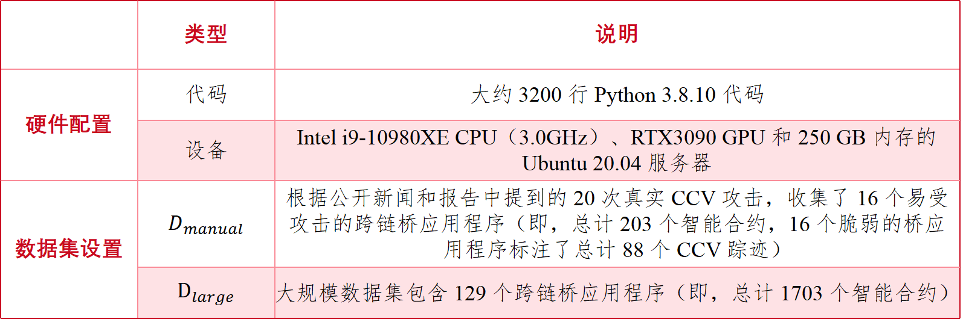
实验设置
 | 类型 | 说明
硬件配置 | 代码 | 大约 3200 行 Python 3.8.10 代码
 | 设备 | Intel i9-10980XE CPU（3.0GHz）、RTX3090 GPU 和 250 GB 内存的 Ubuntu 20.04 服务器
数据集设置 | $$D_{manual}$$ | 根据公开新闻和报告中提到的 20 次真实 CCV 攻击，收集了 16 个易受攻击的跨链桥应用程序（即，总计 203 个智能合约，16 个脆弱的桥应用程序标注了总计 88 个 CCV 踪迹）
 | $$D_{large}$$ | 大规模数据集包含 129 个跨链桥应用程序（即，总计 1703 个智能合约）

Slide 31
实验内容
RQ1. SmartAxe 在检测 CCV 方面的表现如何？
RQ2. SmartAxe 在发现访问控制不完整性方面的效果如何？
RQ3. SmartAxe 在发现跨链桥语义不一致性方面的效果如何？
RQ4. SmartAxe 能否从现实世界中的跨链桥应用程序中检测到 CCV？

Slide 32
SmartAxe 的有效性
CCV | 精确率 |  |  | 召回率 FP
 | TP | FP | rate | TP | FN | rate
访问控制不完整性 | 54 | 10 | 84.38% | 54 | 5 | 91.53%
语义不一致性 | 25 | 4 | 85.71% | 25 | 4 | 86.21%
总计 | 79 | 14 | 84.95% | 79 | 9 | 89.77%
大多数 14 例误报是由于 SmartDagger 提供的基本事实的限制（即，SmartAxe 中的基本控制流分析器）。例如，SmartDagger 在恢复智能合约状态变量的类型和语义时不够精确，这导致 SmartAxe 报告误报。为了克服这些误报，SmartAxe 可以集成一个更先进的分析器，以提高类型和语义恢复的有效性。

Slide 33
安全检查建模与资源关联的影响
方法 | Ethainter [Brent et al. 2020] |  |  | AChecker [Ghaleb et al. 2023] |  |  | SmartAxe
 | TP | FN | 召回率 | TP | FN | 召回率 | TP | FN | 召回率
CCV | 6 | 82 | 6.82% | 3 | 85 | 3.41% | 79 | 9 | 89.77%
Smart Axe 的召回率远高于其他两个工具。为了找出 SmartAxe 表现更好的原因，我们手动检查了其他两个最先进工具的所有误报。特别地，手动检查结果表明，大多数误报是由这些最先进工具的局限性引起的，因为它们无法克服跨链桥合约中安全检查的多样性。
方法 | 未使用资源分配的 SmartAxe |  |  | SmartAxe
 | TP | FP | 精确率 | TP | FP | 精确率
CCV | 79 | 23 | 77.45% | 79 | 14 | 84.95%
显示了 SmartAxe 和没有资源分配的 SmartAxe 的精度。由于卸载了资源分配方法，没有资源分配的 SmartAxe 的精度仅为 77.45%，而没有资源分配的 SmartAxe 报告了更多的误报（即 11 个新误报）。因此，我们可以总结出资源分配方法有助于 SmartAxe 提高 CCV 检测的精度。

Slide 34
图构建的影响
方法 | 未使用资源分配的 SmartAxe |  |  | SmartAxe
 | TP | FN | 召回率 | TP | FN | 召回率
CCV | 56 | 32 | 65.91% | 79 | 9 | 89.77%
显示了 SmartAxe 与不带图构建的 SmartAxe 的对比结果。由于忽略图构建，不带图构建的 SmartAxe 的召回率仅为 65.91%，并且急剧下降。相比之下，SmartAxe 显示了更好的性能（即 89.77%）。综上所述，构建的 xCFG 和 xDFG 帮助 SmartAxe 有效地提高了 CCV 检测的召回率。

Slide 35
现实世界中的跨链漏洞
桥 | Hop.Exchannx bridge | Terxx Bridge | Sifchxxx Bridge | RenBridxxx | Ocuxx Bridge
漏洞数量 | 4 | 6 | 1 | 3 | 3
受影响资产 | 1445827 | 28038.67 | 16743.31 | 12896.52 | 8093.08
我们在大规模数据集（ Dlarge ）上运行 SmartAxe 以评估其在现实世界中的表现。我们的领域专家手动检查了所有报告的结果，并通过多数表决最终确认 SmartAxe 在 129 个跨链桥应用中检测到 232 个新 CCV（即，影响 126 个智能合约）。具体来说，SmartAxe 输出了 324 个警告。我们手动调查后发现，278 个为真阳性，剩下的 46 个为假阳性。通过检查受这些 CCV 影响的资产，我们发现这些 232 个新 CCV 影响了总价值 1,885,250 美元的资产，如我们的论文提交所示。表格显示了受 CCV 影响的前 5 个跨链桥的资产总量。

Slide 36
4. 总结讨论

Slide 37
结论
本文存在的问题：
1. 之前的可达性分析其实是根据交易 TX 来做的，这是链上的人最常用的手法，他的好处是快，
而且可达性是必定的，也就是已经出现的交易路径，一定都是可达的（矿工验证）。
缺点是这样的方案是欠近似的，并且这样的方案是“事后攻击审计”，也就是攻击已经发生，损失
已经造成，并且在区块链上已经是无法挽回了。
然后这次的工作就更改为概率分析，这样的做法当然也是欠近似的。
2. 本文在做语义不统一那一块并没有说明清楚，为什么代币地址会改变。甚至其实在他的说明之
下，很多工作只需要围绕目标链来开展就好了。

Slide 38
THANKS

